Slide 1
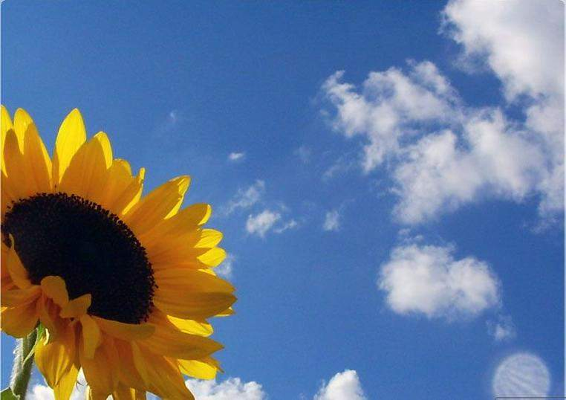

苏教版小学语文四年级上册
13 开天辟地

Slide 2

大神见身边有一把板斧、一把凿子，他随手拿来，左手持凿，右手握斧，对着眼前的黑暗混沌，一阵猛劈猛凿，只听巨石崩裂，“大鸡蛋”破碎了。

Slide 3
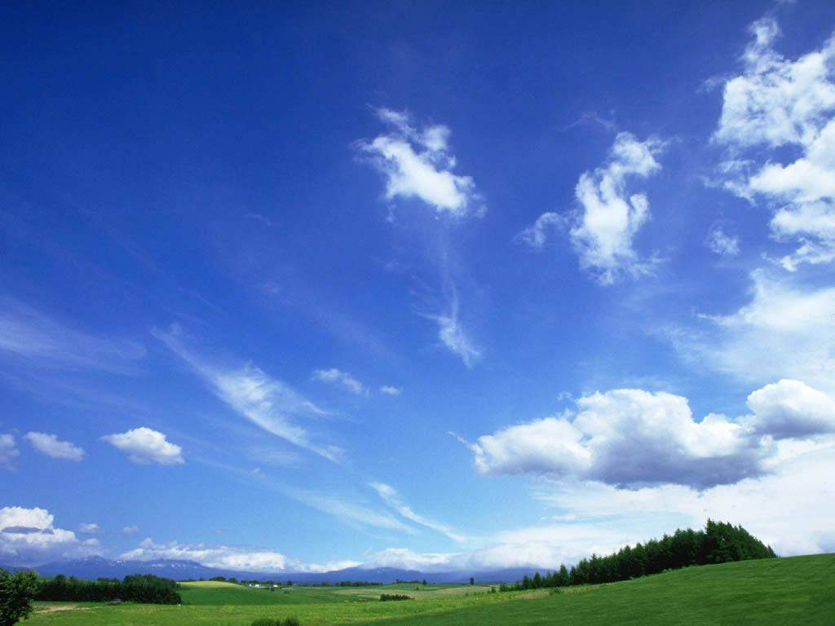
轻而清的东西冉冉上升，变成了天；
重而浊的东西慢慢下沉，变成了地。

Slide 4
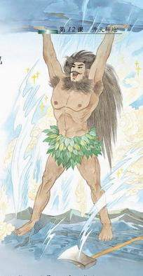
这个巍峨的巨人，就像根长柱子似的，撑在天和地之间，不让它们重新合拢。

Slide 5
临死的时候，他的身躯化成了万物：
口中呼出的气变成了风和云，
发出的声音变成了轰隆的雷霆 ，
左眼变成了光芒万丈的太阳，
右眼变成了皎洁明媚的月亮 ，
隆起的肌肉变成了三山五岳 ，
流淌的血液变成了奔腾的江河 ，
筋脉变成了纵横交错的大道 ，
皮肤变成了万顷良田 ，
就连流出的汗水也变成了雨露甘霖 。

Slide 6
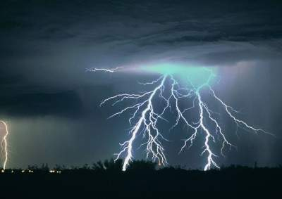
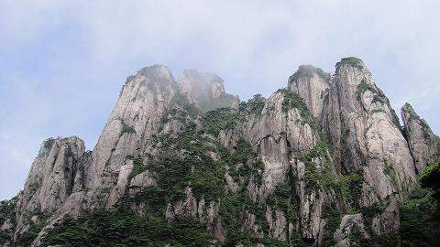
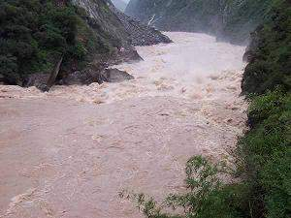
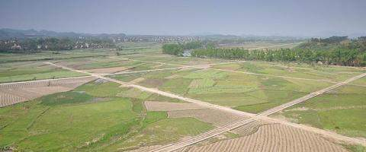
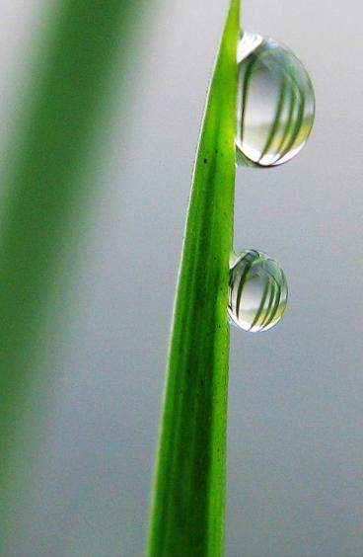
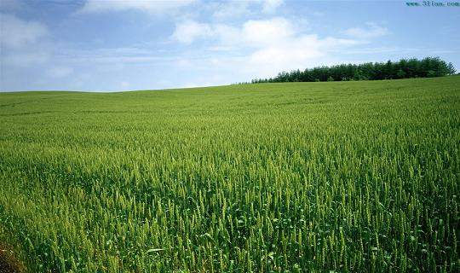
1
2
3
4
5
6
7
9
8

Slide 7
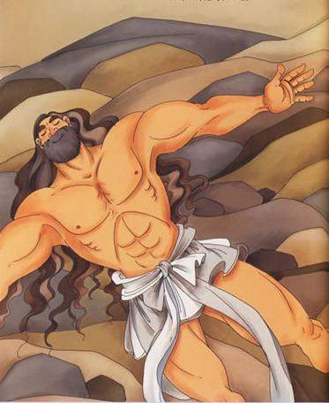
临死的时候，他的身躯（ ）：

Slide 8
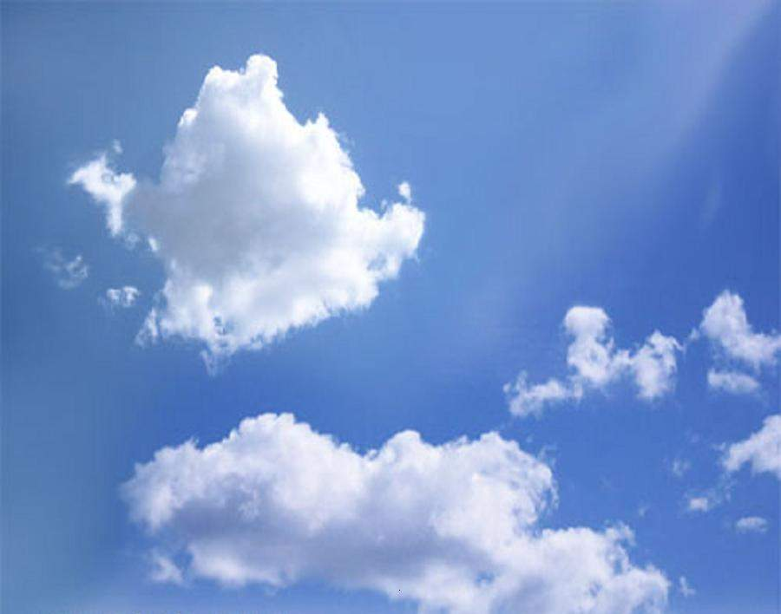
口中呼出的气变成了（ ） ，

Slide 9
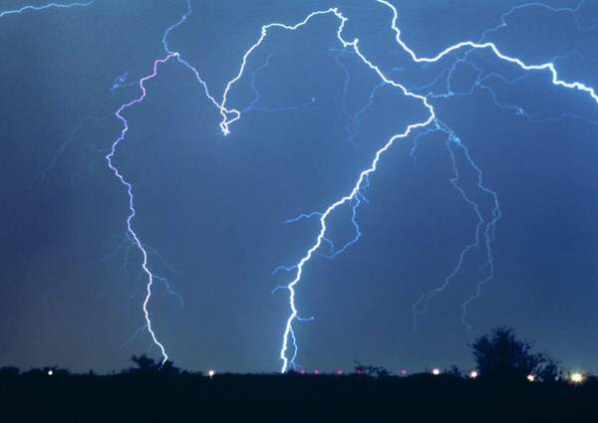
发出的声音变成了（ ），

Slide 10
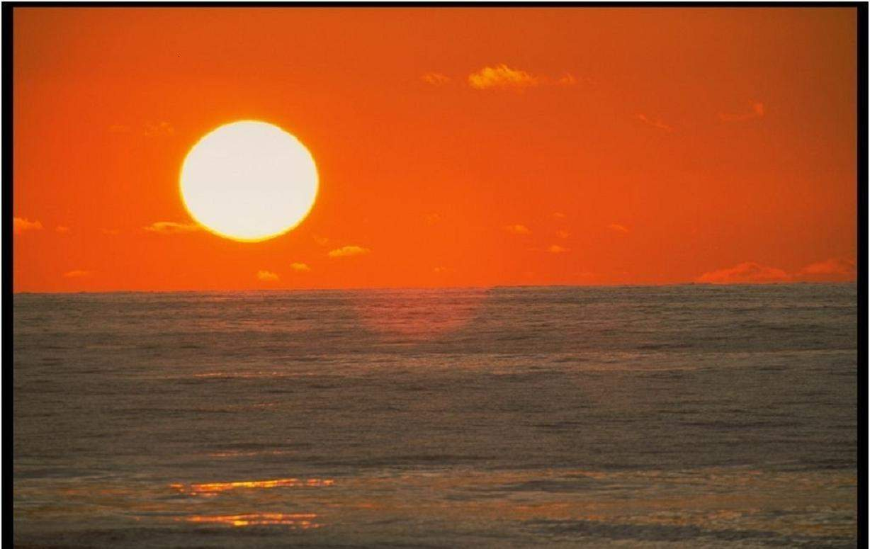
左眼变成了（ ），

Slide 11
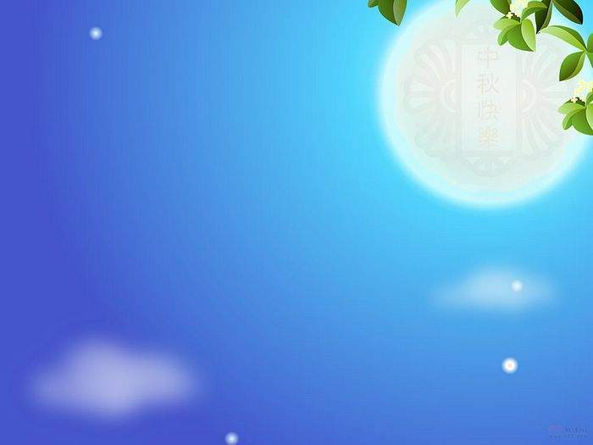
右眼变成了（ ），

Slide 12

隆起的肌肉变成了（ ），

Slide 13
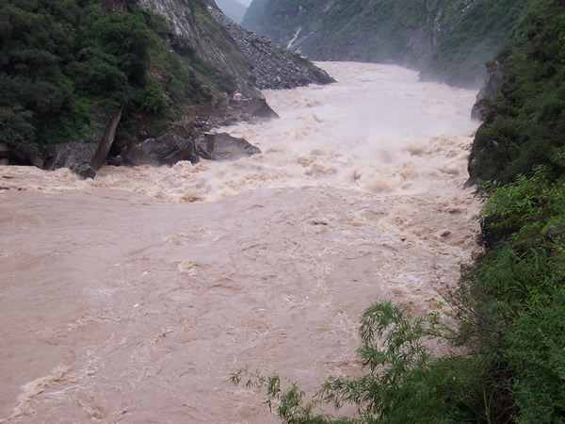
流淌的血液变成了（ ），

Slide 14
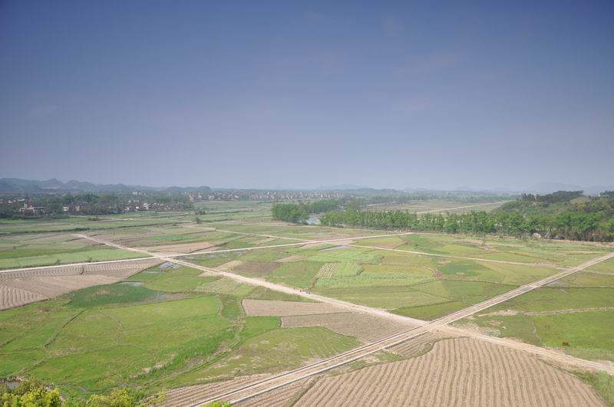
筋脉变成了（ ），

Slide 15
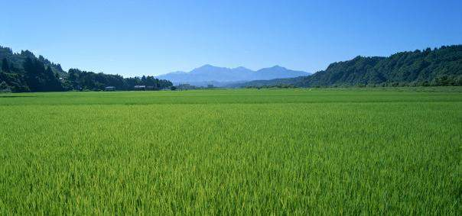
皮肤变成了（ ），

Slide 16
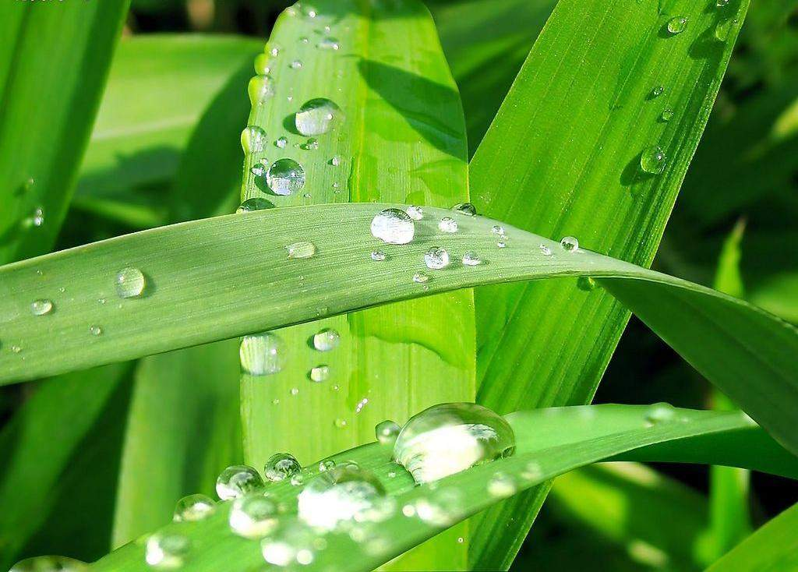
就连流出的汗水也变成了（ ）。

Slide 18
谢谢大家
祝同学们进步

